Slide 1
Οι κινήσεις στον κύβο 2Χ2Χ2
Για να κάνουμε κινήσεις σε ένα κύβο ονομάζουμε τετράδες από κυβάκια ανάλογα με τη θέση όπως όπως είναι πάνω σε ένα ακίνητο πάνω σε τραπέζι κύβο.
Οι θέσεις είναι:

Slide 2
Οι κινήσεις γίνονται χρησιμοποιώντας το σύμβολο κάθε θέσης ως εξής:
Σκέτο αν η περιστροφή είναι 90^{ο} κατά τη φορά των δεικτών του ρολογιού
Με τόνο αν η περιστροφή είναι 90^{ο} σε αντίθετη φορά από τους δείκτες του ρολογιού
Με συντελεστή 2 αν η περιστροφή γίνεται κατά 180^{ο}

Slide 3
Ο παρακάτω πίνακας δείχνει όλες τις δυνατές κινήσεις και τον τρόπο γραφής τους

Slide 4
Αν η περιστροφή γίνεται κατά 180^{ο} ,σε αυτό τον τρόπο γραφής δεν έχει νόημα ο τόνος
(δεξιόστροφη ή αριστερόστροφη περιστροφή)
αφού πρόκειται για τον ίδιο μετασχηματισμό.

Slide 5
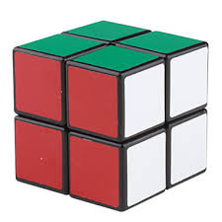
Κύβος του rubik 2x2x2
Ο κύβος του Rubik έχει έξι έδρες, κάθε μία από τις οποίες έχει ένα χρώμα.
Απέναντι από την άσπρη/μαύρη πλευρά είναι η κίτρινη, από την πορτοκαλί η κόκκινη και από την πράσινη η μπλε.
Ο κύβος αποτελείται από 8 μικρότερους κύβους καθένα από αυτούς έχει 3 έδρες με χρώματα (τριχρωμίες)

Slide 6
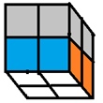
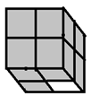
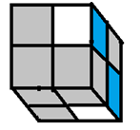
Επίλυση Του Κύβου Βήμα 1ο: Κατασκευή κύβων βάσης
Διαλέγουμε λευκή ή μαύρη τριχρωμία για βάση (εικόνα),
Κρατάμε τον κύβο ώστε το κυβάκι αυτό να βρίσκεται στην άνω δεξιά πλευρά
κοιτάζουμε το χρώμα παράπλευρης επιφάνειας και φέρνουμε το άλλο κυβάκι με τα ίδια (2 χρώματα) βάσης και παράπλευρης επιφάνειας άνω από τη φυσική του θέση (εικόνα).

Slide 7
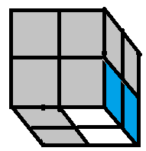
Αρχικά θα έχουμε ένα κυβάκι άσπρου χρώματος στη βάση όπως στην εικόνα
ανεβοκατεβαίνει συνεχώς αλλά-ζοντας προσανατολισμό.
Στο τέλος του βήματός ο κύβος θα έχει τη μορφή της εικόνας.
και εφαρμόζοντας το αλγόριθμο
R U R' U'
Εφαρμόζουμε τόσες φορές τον αλγόριθμο ώστε το κυβάκι να προσανατολιστεί στην φυσική του θέση.
.

Slide 8
Επαναλαμβάνουμε την διαδικασία και για τρίτο κυβάκι με μια άσπρη πλευρά που ταιριάζει με μία από τις παράπλευρες των άλλων που έχουμε φτιάξει (εικόνα)
και κάνουμε τον αλγόριθμο μέχρι να προσανατολιστεί στην βάση.

Slide 9
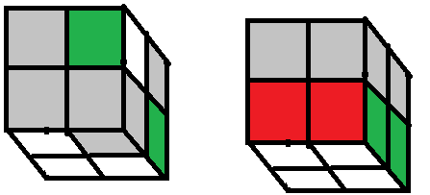
Κάνουμε το ίδιο και για το τέταρτο άσπρο κυβάκι και ολοκληρώνουμε την βάση.

Slide 10
Βήμα 2ο: Κατασκευή κίτρινης οροφής
Στόχος μας είναι να υπάρχουν δύο κίτρινα κυβάκια στην μπροστινή οροφή μιας πλευράς.
Η κίτρινη πλευρά του δεξιού κύβου πρέπει να μας κοιτάει ενώ η κίτρινη πλευρά του αριστερού να κοιτάει την οροφή (εικόνα).
Αν δεν έχει σχηματιστεί αυτό ψάχνουμε μία πλευρά που το αριστερό πάνω κυβάκι να έχει στην αριστερή πλευρά όπως βλέπουμε κίτρινο (εικόνα)

Slide 11
Ξεκινάμε τον αλγόριθμο
R U R' U R (2U) R'.
Μόλις φτιαχτεί το σχήμα που θέλουμε ξεκινάμε τον αλγόριθμο από εκείνη την πλευρά μέχρι να γίνει κίτρινη η οροφή.

Slide 12
Βήμα 3ο: Ολοκλήρωση επίλυσης κύβου
Κοιτάζουμε στην παράπλευρη επιφάνεια της οροφής αν υπάρχει έτοιμο χρώμα, αν υπάρχει το προσανατολίζουμε με το αντίστοιχο παράπλευρο χρώμα της βάσης.
Κρατάμε τον κύβο έτσι ώστε η ολοκληρωμένη παράπλευρη πλευρά να μην είναι ορατή και να βλέπουμε τα δύο λάθος κουτάκια της οροφής.

Slide 13
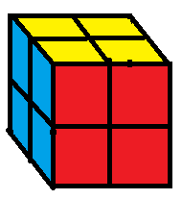
Εφαρμόζουμε τον αλγόριθμο R' F R' (2B) R F' R (2B) (2R) και λύνεται αν εφαρμόσουμε τα παράπλευρα χρώματα.
Αν δεν υπάρχει έτοιμο χρώμα στην παράπλευρη επιφάνεια της οροφής εφαρμόζουμε τον παραπάνω αλγόριθμο δύο φορές.
Την πρώτη δημιουργείται χρώμα στην παράπλευρη επιφάνεια και με την δεύτερη λύνεται.

Slide 14
Ευχαριστούμε τον κύριο Κώστα Παπαδόπουλο και το κανάλι του https://www.youtube.com/user/kwpapcubes/videos για τη πολύτιμη βοήθειά του μέσω των βίντεο-παρουσιάσεών του στη κατανόηση και επίλυση του κύβου rubik 2Χ2Χ2

Slide 15
Το βίντεο δημιουργήθηκε στα πλαίσια
του μαθήματος βιολογίας γενικής παιδείας
Β’ λυκείου ως ερευνητική εργασία με τίτλο
«Το ρευστό μωσαϊκό και προσομοίωση του
με τρισδιάστατα παζλ».
Συμμετείχαν οι μαθητές:
Βρατσάνος Γιώργος
Γιαννούλης Δημήτρης
Μόσχος Ευθύμης
Παραγή Άννα-Μαρία
Επιβλέπων καθηγητής:
Σταμάτης Δημήτρης

